Slide 1
О семантике аориста в современном сербскохорватском языке
Мария Егорова, ИЛ РГГУ
24. 11. 2018

Slide 2
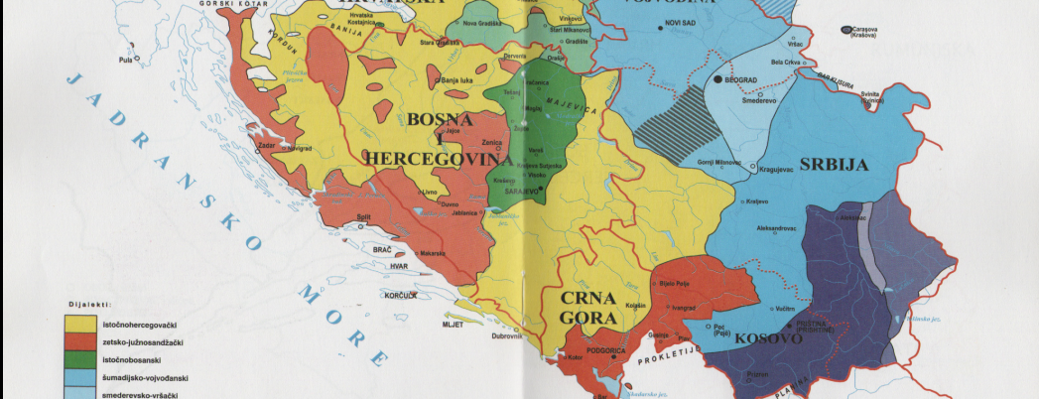
карта штокавских диалектов сербскохорватского языка, via [Brozović, Ivić 1988]
Сербскохорватский язык [СХЯ], вместе со словенским языком,
образует западную подгруппу южнославянской группы
славянских языков, входящих в индоевропейскую языковую семью.
[Кречмер, Невекловский 2005]

Slide 3
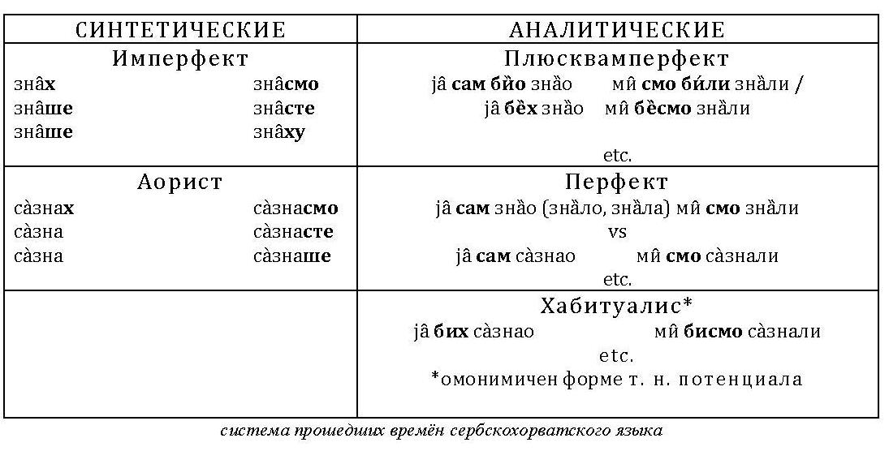
Система прошедших времён сербскохорватского языка подробнее см. [Гудков 1969]

Slide 4
Синтетические претериты
В современном СХЯ синтетические претериты находятся в дополнительном распределении: аорист образуется почти исключительно от основ совершенного вида, тогда как имперфект, напротив, от основ несовершенного вида [Гудков 1969: 56-57], [Maretić 1963: 232], [Стевановић 1989: 633, 655]. Исключения редки, e. g.:
(1) koji s njim jedosmo i pismo po vaskrseniju njegovom.
‘которые с ним ели.AOR-1PL и пили.AOR-1PL по воскресении его’.
(2) Аргатовах три године дана и ја вукох дрвље и камење.
‘Я батрачил.AOR-1SG три года и таскал.AOR-1SG брёвна и камни’.

Slide 5
Синтетические претериты
Имеют ограниченную функциональную дистрибуцию:
Формы аориста «применяются главным образом в художе-ственном повествовании», а имперфект «встречается у некоторых писателей в повествовании и почти никогда — в диалогах» [Гудков 1969].
«Аорист имеет очень выраженную экспрессивность. В Л[итературно-художественном] Ф[ункциональном] С[тиле] он является важным элементом художественного повество-вания, в Р[азговорном] ФС встречается реже, в О[фициально-деловом] ФС не употребляется, а в собственно публицисти-ческих и научных текстах почти не появляется» [Тошович 2006].

Slide 6
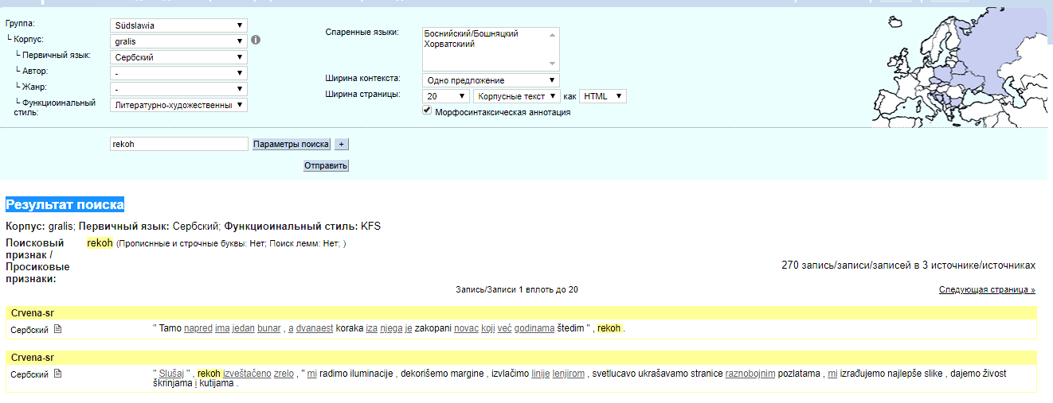
http://www-gewi.uni-graz.at/cocoon/gralis/search

Slide 7
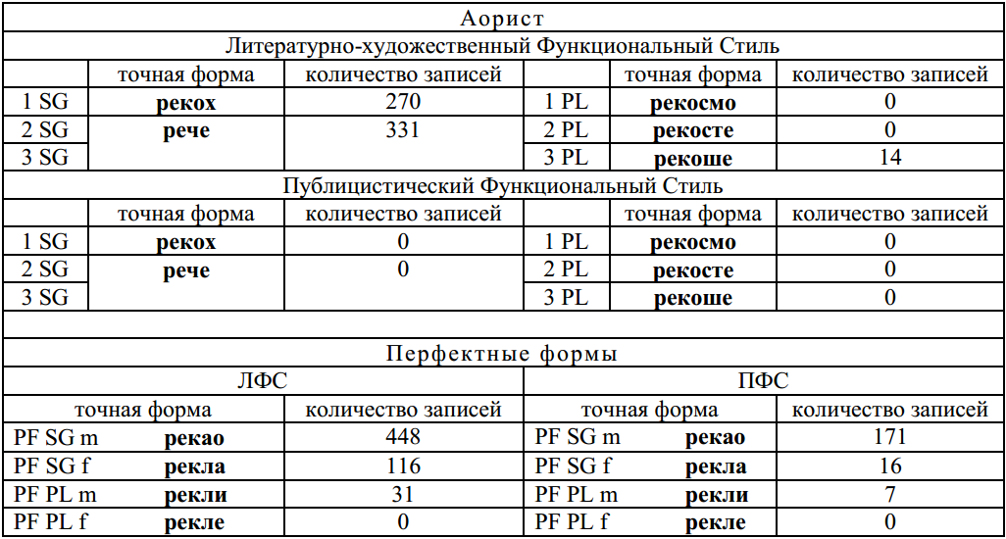
’

Slide 8
Полное исчезновение аориста предсказывал в прошлом веке Томо Маретич, см. [Тошович 2006].
Формы аориста не только не склонны к исчезновению, но и «обретают новую жизнь в интернет-форумах, чатах, sms-сообщениях и в электронной почте» [Там же] .
(3) Evo pročitah ovo na iskonu, pa se šokirah.
‘Вот прочитал.AOR-1SG это вначале и был_шокирован.AOR-1SG’
(4) Baš tako, aorist se upotrebljava vrlo rijetko, a zvuči lirski, puno ljepše od samog perfekta.
ʻИменно так, аорист употребляется очень редко, а звучит лирично, намного лучше простого [букв. ‘чистого’] перфектаʼ.

Slide 9
Грамматические описания
Аорист употребляется в повествовании для обозначения событий, которые произошли в прошлом, то есть означает то же, что настоящее историческое или перфект от мгновенных глаголов [Maretić 1963].
В современном сербском стандартном языке аорист имеет две синтаксические функции: выражение действий, совершив-шихся непосредственно перед моментом речи, и действий, совершившихся значительно раньше момента речи [Пипер et al. 2005].

Slide 10
Грамматические описания
В своём прямом значении формы аориста выражают действие в прошлом, завершённое непосредственно перед моментом речи. Они обычно образуются от глаголов совершенного вида. Будучи образованными от глаголов несовершенного вида, формы аориста выражают длительное действие в прошлом, закончившееся в известном ограниченном времени перед моментом речи [Толстой 1957].
Аорист выражает не длительное или мгновенное действие в прошлом. Аорист редко употребляется в разговорном языке и почти не встречается в публицистике, научных и общественно-политических текстах. Формы аориста применяются главным образом в художественном повествовании [Гудков 1969].

Slide 11
Как аорист функционирует в тексте?
***
(5) — Жена у првом делу свог живота рађа, а у другом убија и сахрањује себе или оне око себе. Питање је када почиње тај други део?
Са тим мислима студенткиња хемије Херонеја Букур разлупа кувано јаје о чело и поједе га. [Павић 1993]
‘— Женщина в первой половине своей жизни рожает, а во второй убивает и хоронит себя или своих близких. Вопрос в том, когда начинается эта вторая половина.
С этими мыслями студентка [факультета] химии Геронея Букур разбила.AOR-3SG варёное яйцо о лоб и съела.AOR-3SG его’.

Slide 12
Отрывок из [Павић 1993]:
68 предложений

Slide 13
Аорист = Событие,
Событие ≠ Аорист
(6a) Једнога јутра брат је у неком листу пронашао позоришни оглас који је привукао његову пажњу и показао ми га.
‘Однажды утром брат в какой-то газете нашёл объявление о спектакле, которое привлекло его внимание, и показал.PF-3SGm мне его’.
(6b) [Одустадосмо за тај пут,] али после неколико дана брат ми показа новине и у њима опет најављену представу Мусејеве песничке приче о Хери и Леандру.
‘В тот раз мы отступили [от своего намерения], однако через несколько дней брат показал.AO-3SG мне газету, в которой снова сообщалось о постановке поэмы Мусия о Геро и Леандре’.

Slide 14
Маркированный статус
Таким образом, лингвистическая синхрония сама оказывается динамичной; любой языковой код на всех его уровнях подвержен чередованиям, и в любом чередовании одна из чередующихся единиц наделена дополнительной информационной значимостью и, следовательно, приобретает некий маркированный статус в противо-положность нейтральному, немаркированному статусу другой единицы [Якобсон 1985].

Slide 15
“Экспрессивность”
»[Друга] значајна карактеристика облика аориста у односу
на перфекат јесте та што аорист увек исказује доживљену
прошлу радњу или је представља као такву« [Пипер et al. 2005].
Другая существенная характеристика формы аориста, по отношению к перфекту, — та, что аорист всегда выражает пережитое событие в прошлом или представляет его как таковое.
Аорист в основном обозначает ограниченное действие в прошлом, которое действующее лицо (говорящий) заметило или пережило. <…> Аорист в ЛФС употребляется в функции усиления динамики текста, живости изложения и большей экспрессивности [Тошович 2006].

Slide 16
Значения аориста
Претеритные
Специфицированные
«употребляется в повествова-нии для обозначения событий, которые произошли в про-шлом» [Maretić 1963]
«означает действия, которые происходили или произошли в прошлом, до момента речи» [Стевановић 1989]
«выражает не длительное или мгновенное действие в про-шлом» [Гудков 1969]
используется для указания на действие, совершившееся недав-но, «непосредственно перед моментом речи» [Толстой 1957]
используется для выражения удивления, гнева, скорби или упрёка [Стевановић 1989], [Maretić 1963]
придаёт живость повествова-нию [Стевановић 1989]

Slide 17
Метод: Анализ текста
“Описание употреблений эвиденциалов sub specie структуры текста / дискурса позволяет найти объяснение многим феноменам, которые нельзя объяснить, если рассматривать только отдельные синтагмы” [Макарцев 2014].
небольшой массив текстов — 18 отрывков из прозаических произведений второй половины ХХ века;
источники: [Гудков 1969], [Kapor 1975], [Павић 1993], [Михајловић 1996], [Зайцева et al. 2003];
гипотеза: аорист сильно маркирован в текстах, характеризующихся низкой частотой данной формы;
интерес для нас представляют тексты с частотой употребления аориста > 0 и ≤ 0,15, в которых данная форма, по нашим предположениям, должна быть сильно маркирована.

Slide 18
Частота употребления аориста в текстах

Slide 19
На единицах порядка клаузы: Аористное значение
Базовое значение, представляющее собой комбинацию перфектива и прошедшего времени
In place of the term ‘perfective’ some linguists use the term ‘aoristic’; in the traditional grammatical terminologies of some languages, however, the term ‘aorist’ is restricted to perfectivity in the past tense (e.g. Bulgarian, Georgian, also some writers on Spanish) <…> [Comrie 1976].

Slide 20
(7) Ти, Милутине — показа ми он на једну планину, не знам како се зове — видиш само до оне планине, а не видиш шта је и како је иза планине.
‘Ты, Милутин, — показал.AOR-3SG он мне на какую-то гору, не знаю, как называется, — видишь лишь до той горы, а что и как за горой, не видишь’.
(8) Она погледа то место, опази мрљу како се шири и брзо се опрости.
‘Она посмотрела.AOR-3SG на это место, заметила.AOR-3SG расширяющееся пятно и быстро попрощалась.AOR-3SG ’.
(9) Још имам снаге да забодем гранчицу до доњих спратова — сачеках неколико тренутака да се накупи жућкаст „мрављи мед“ по гранчици, па је извукох и освјежих уста.
‘Мне ещё хватает сил просунуть веточку до нижних этажей [муравейника]: я подождал.AOR-1SG несколько мгновений, чтобы на веточке собрался желтоватый «муравьиный мёд», затем вытащил.AOR-1SG её и освежил.AOR-1SG рот’.

Slide 21
На единицах порядка клаузы: Миративные
The term ‘mirativity’ refers to the linguistic marking of an utterance as conveying information which is new or unexpected to the speaker. [DeLancey 2001]
(10) Још док је тако стајао, Свилар чу необичан звук као хучање воде, али воде негде високо у ваздуху.
‘Пока ещё [он_{i}] так стоял, Свилар_{i} услышал.AOR-3SG необычный звук, похожий на плеск воды, но воды где-то высоко в воздухе’.
(11) Да ли се ти бојиш смрти? — упита он Херу изненада.
‘А ты боишься смерти? — неожиданно спросил.AOR-3SG он Геру’.

Slide 22
Миративные
(12) А онда, четрдесет друге, он оде у шуму: једне ноћи Германци дођоше по њега, а он им ђалну готово на очи, још му кревет био топао кад су ушли. Они због нечега не дрпише ни ћалета ни кеву.
‘А потом, в сорок втором, он ушёл в лес [т.е. в партизаны]: однажды ночью за ним пришли немцы, а он удрал у них практически под носом, его кровать была ещё тёплой, когда они вошли. Они почему-то не тронули.AOR-3PL ни мать, ни отца’.
(13) Дотле нијесам знао гдје сам, ни куд треба да кренем, али при помисли на катун Јаблан у сјећању се извукоше стране свијета и ја по неком несвјесном струјању нађох најбољи могући правац.
‘До этого я не знал, ни где я, ни в какую сторону мне двигаться, но при мысли о пастбище Яблан в памяти возникли стороны света и я по какому-то бессознательному наитию нашёл.AOR-1SG наиболее вероятное направление’.

Slide 23
Противоречие ожиданиям
(14) Po glavi mi se motala gomila jadnih, nepotrebnih filmova pabirčenih godinama po tri nesrećne kino-dvorane tamo, kod kuće; hteo sam da im nekako objasnim kakve bih sve pravio filmčuge, i tek u neprijatnom ćutanju one učionice saznadoh koliko sam bio glup što sam poverovao njihovim dobrim namerama.
‘В моей голове крутилась масса жалких, негодных фильмов, виденных за годы [пребывания] в трёх несчастных кинозалах там, дома; я хотел им как-то объяснить, какие бы я стал снимать фильмы, и лишь во враждебном молчании аудитории я осознал.AOR-1SG, насколько я был глуп, что поверил в их добрые намерения’.
(15) Не дођоше оцу ни четири брата из Војводине које је стално у болести звао, а који пред рат одселише на добровољачку земљу.
‘Не приехали.AOR-3PL к отцу и четыре брата из Воеводины, которых он постоянно звал во время болезни и которые перед войной отселились на добровольческую землю’.

Slide 24
Случайность и значимый результат
(16) Донео сам тај камичак с другог краја Балкана, са брда изнад града Алексинца; тачније, узео сам га из порте испред цркве Свете Тројице у селу Горњи Адровац, где ме једнога лета случајно нанесе пут.
‘Я принёс этот камушек с другого края Балкан, с гор над городом Алексинац; точнее, я взял его с церковного двора перед церковью Святой Троицы в селе Верхний Адровац, куда меня тем летом случайно привела. AOR-3SG дорога’.
(17) Сада тај запис постаје Друга глава целине која ће обухватити сва моја знања о древном Србину кога нађох на стратишту испред Вазнесењске цркве.
‘Сейчас эта запись становится Второй главой единого целого, которое охватит все мои знания о древнем сербе, которого я нашёл.AOR-1SG на месте гибели [людей] возле Вознесенской церкви’.

Slide 25
На единицах порядка текста: Фокусирующие
‘степень фокусированности ситуации’ : «речь идёт о том, насколько тот или иной элемент нарративной цепочки является с точки зрения говорящего значимым для развития повествования» [Плунгян 2008: 22]
‘focalizing eye’ [Fleischman 1991: 89]
(18) U hodnicima Akademije otkrih tako odbačene nesrećnike slične sebi. <…> Primiše me kao mlađeg brata i odvedoše u svoja svetilišta. Otkrili su mi Kinoteku <…>.
‘В коридорах Академии я обнаружил.AOR-1SG таких же отвергнутых неудачников, как и я сам. Они приняли.AOR-3PL меня как младшего брата и отвели.AOR-3PL в свои святилища. Открыли.PF-3PLm мне Кинотеку <…>’.
(19) Чим се отарасисмо старог господина брат и ја одосмо на новоозначено одредиште и открисмо [да тамо доиста постоји 'џепно' позориште].
‘Как только мы отделались.AOR-1PL от старого господина, брат и я отправились.AOR-1PL по новому адресу и обнаружили.AOR-1PL, что там действительно есть карманный театр ’
(20) „Zašto ne napišeš knjigu?“ — reče mi Z. Dž. jedne večeri, dok sam mu objašnjavao šta osećam kad šetam Knez Mihajlovom.
‘«Почему бы тебе не написать книгу?» — сказал.AOR-3SG мне З. Дж. однажды вечером, пока я объяснял ему, что чувствую, когда прохожу по улице Князя Михаила’.

Slide 26
Начало vs Конец Нарратива
№№ (5), (20)
(21) Сахранили смо га на старом муслиманском гробљу у Коњицу. Џенетске хурије прихватише његову душу и однеше је у модро небо изнад слеђених херцеговачких чемпреса.
‘Мы похоронили его на старом мусульманском кладбище в Конице. Райские гурии подхватили.AOR-3PL его душу и отнесли.AOR-3PL её в голубое небо над заледенелыми герцеговинскими кипарисами’.
(22) Било је дванаест и пет када куле у страшној експлозији одлетеше у ваздух разносећи огањ у којем је нестало Леандрово тело.
‘Было 12.05, когда башни взлетели.AOR-3PL на воздух от страшного взрыва, разнося огонь, в котором исчезло тело Леандра’.

Slide 27
Ключевой момент
№№ (17)-(18)
(23) Хтела је да продужи уз два рукавца ветра који су долазиле са Калемегдана не одговоривши, када јој изненада излете одговор и то у будућем времену.
‘Она хотела было, не ответив, пойти навстречу двум потокам ветра, что дули с Калемегдана, когда у неё внезапно вырвался.AOR-3SG ответ, [и ответ этот был] в будущем времени’.
(24) Заправо, тек сада он читавим својим бићем схвати: ако се већ помирио с мишљу да нема спаса, не сме му бити свеједно како ће умрети.
‘В самом деле, только сейчас он всем своим существом понял.AOR-3SG : хотя он уже примирился с мыслью о том, что спасения нет, но ему не должно быть всё равно, как он умрёт’.
(25) Али, у том часу Леандер од ужаса изгуби глас. И то му спасе главу.
Но в этот момент Леандр от ужаса лишился.AOR-3SG голоса. И это спасло.AOR-3SG ему жизнь.

Slide 28
‘Результативные’
(25) У сваком случају, постепено се као и по другим манастирима Свете Горе полако обнављао самачки живот и у Хиландару. Монаси почеше опет уређивати и припитомљавати воде, почеше опет сејати и жњети, рибарити и рибу на хљеб стављати, почеше опет стицати слух за подземне пределе Светог врха, где су се у утроби земље скривала и куцала богатства, руде и драгуљи, вратише се послови самаца натраг на Атос и Хиландар их прихвати као и остали.
‘Во всяком случае, постепенно, как и в других монастырях Святой Горы, мало-помалу возрождался уклад жизни затворников и в Хилендаре. Монахи вновь начали обустраиваться и укрощать воды, вновь начали сеять и жать, рыбачить и полагать рыбу на хлеб, вновь начали прислушиваться к подземным пределам Святой Горы, где в недрах земли таились и пульсировали богатства, руды и драгоценные камни; вернулись занятия одиночек, наконец, на Афон, и Хилендар, как и остальные, их принял.AOR-3SG ’.
(15) Не дођоше оцу ни четири брата из Војводине које је стално у болести звао, а који пред рат одселише на добровољачку земљу.
‘Не приехали к отцу и четыре брата из Воеводины, которых он постоянно звал во время болезни и которые перед войной отселились.AOR-3PL на добровольческую землю’.

Slide 29
Проблемы и поиск решений
<…> востребованным оказывается наличие в системе “зоны колебаний”, где говорящий волен выбирать между двумя формами для реализации собственных коммуникативных намерений [Плунгян, Урманчиева 2017].
(26) Али, тај режим био је изненада прекинут. Избио је српско-аустријски сукоб <….>
Однако, этот режим внезапно был.PF-3SGm прекращён. Разразился.PF-3SGm сербско-австрийский конфликт <….>

Slide 30
[Гудков 1969]—В. П. Гудков. Сербохорватский язык. Грамматический очерк, литературные тексты с комментариями и словарём. М.: Издательство Московского университета.
[Кречмер, Невекловский 2005]—А. Г. Кречмер, Г. Невекловский. Сербохорватский язык (сербский, хорватский, боснийский языки) // Языки мира: Славянские языки. М.: Academia.
[Пипер et al. 2005]—Предраг Пипер, Ивана Антонић, Владислава Ружић,
Срето Танасић, Људмила Поповић, Бранко Тошовић. Синтакса савременог српског језика. Проста реченица. Београд: Институт за српски језик САНУ—
Београдска књига—Матица српска.
[Стевановић 1989]—М. Стевановић. Савремени српскохрватски језик. Граматички системи и књижевнојезичка норма. II. Синтакса. Четврто издање. Београд: Научна књига.
[Толстой 1957]—И. И. Толстой. Краткий очерк грамматики сербскохорватского языка // И. И. Толстой. Сербско-хорватско-русский словарь. М.: Государственное издательство иностранных и национальных словарей. [Переиздан в: И. И. Толстой. Сербскохорватско-русский словарь. 7-е издание, стереотипное. М.: «Русский язык», 2000].
[Тошович 2006]—Бранко Тошович. Экспрессивный синтаксис глагола русского и сербского / хорватского языков. М.: Языки славянской культуры.
[Brozović, Ivić 1988]—D. Brozović, P. Ivić. Jezik srpskohrvatski / hrvatskosrpski, hrvatski ili srpski. Zagreb: »Miroslav Krleža«.
[Maretić 1963]—Tomo Maretić. Gramatika hrvatskoga ili srpskoga književnog jezika. Zageb: Matica Hrvatska.

Slide 31
[Зайцева et al. 2003]— С. В. Зайцева, Е. Стоянович, М. А Милютина. (сост.). Сербская поэзия и проза ХХ века: Хрестоматия // СПб: Издательство С.-Петербургского университета.
[Михајловић 1996]— Драгослав Михајловић. Сабрана дела. Књига 2. Београд: Laguna.
[Павић 1993]— Милорад Павић. Унутрашња страна ветра, или роман о Хери и Леандру. Београд: Просвета.
[Kapor 1975] — Momo Kapor. Foliranti. Zagreb: Znanje, 1975.

Slide 32
[Макарцев 2014]—М. М. Макарцев. Эвиденциальность в пространстве балканского текста. М.—СПб.: Нестор-История.
[Плунгян 2008]—В. А. Плунгян. Предисловие: дискурс и грамматика // В. А. Плунгян (отв. ред.), В. Ю. Гусев (ред.), А. Ю. Урманчиева (ред.). Исследования по теории грамматики. Вып. 4: Грамматические категории в дискурсе. М.: Гнозис, 2008
[Плунгян, Урманчиева 2017]—В. А. Плунгян, А. Ю. Урманчиева Перфект в старославянском: был ли он результативным? // Slověne 2017, № 2.
[Якобсон 1985]—Роман Якобсон. Речевая коммуникация // Роман Якобсон. Избранные работы. М.: Прогресс.
[Comrie 1976]—Bernard Comrie. Aspect: An introduction to the study of verbal aspect and related problems. Cambridge: Cambridge University Press.
[DeLancey 2001]—Scott DeLancey. The mirative and evidentiality // Journal of Pragmatics. Vol. 33, № 3.
[Fleischman 1991]—Suzanne Fleischman. Toward a theory of tense-aspect in narrative discourse // J. Gvozdanović, Th. A. J. M. Janssen, Ö. Dahl (eds.). The Function of Tense in Texts. Amsterdam: North-Holland.

